Slide 1
SENTIDO DEL TACTO
Nombres y Apellidos : Piero Torres Correa
Grado y sección : 2°B de secundaria
Docente : Juan Céspedes
Curso : Ciencia y Tecnologia
Julio, 2023

Slide 2
INTRODUCCIÓN
El sentido del tacto es uno de los 5 sentidos que tanto humanos como algunos animales poseemos, y por el cual podemos percibir y explorar el medio externo, esto debido a su órgano principal, la piel, en la que somos capaces de sentir sensaciones como la presión, la textura, la temperatura y el dolor, es decir, los receptores cutáneos o también llamados receptores táctiles. La piel se divide en tres capas, cada una de ellas ayudándola de distintas maneras.
Objetivos:
Explicar cada capa de la piel y sus funciones
Describir los receptores cutáneos y el rol que cumplen en el sentido del tacto

Slide 3
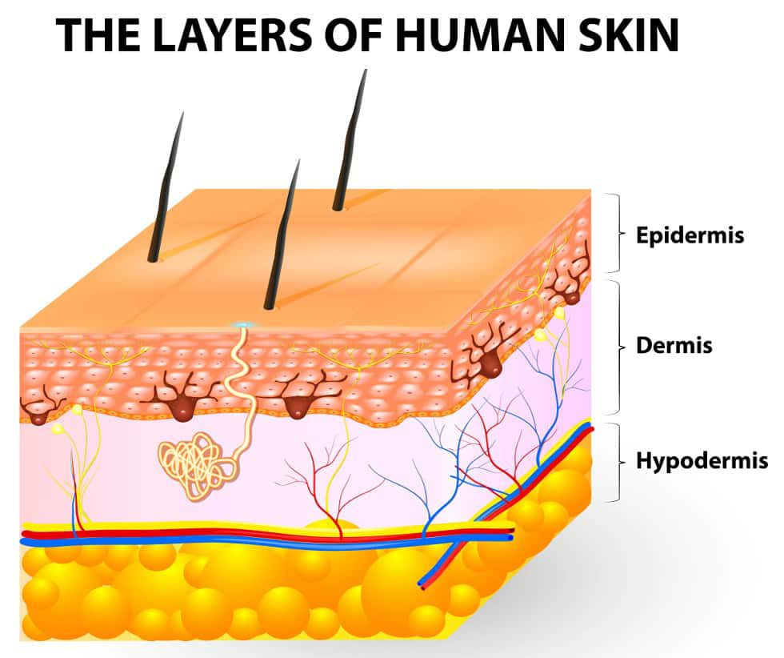
CAPAS DE LA PIEL
Epidermis:
Capa externa de la piel
Coloración de la piel
Protege la piel
Dermis:
Capa interna de la piel
Vasos sanguíneos
Secreción de sudor
Fibras elasticas y de colágeno
Pelo
Hipodermis :
Capa profunda de la piel
Termoregulación
Circulación sanguínea
Figura 1: Capas de la piel
Recuperado de: https://swimfolk.com/wp-content/uploads/2017/11/The-Layers-of-human-skin-epidermis-dermis-hypodermis-e1511885501985.jpg

Slide 4
FISIOLOGíA DEL TACTO
Video 1: Fisiología del tacto
Recuperado de: https://www.youtube.com/watch?v=5zIS4EznELo

Slide 5
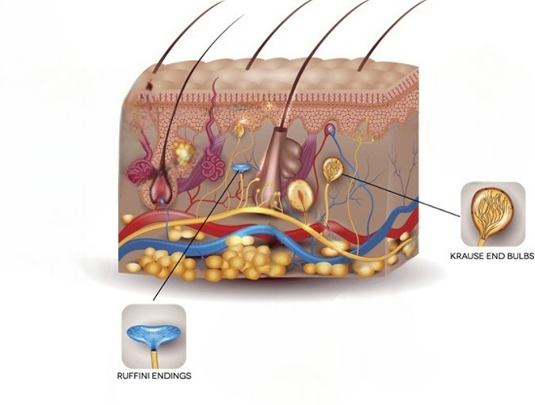
RECEPTORES CUTÁNEOS
Los receptores nerviosos de la piel pueden ser:
Termoreceptores: Detectan los cambios de temperaturas.
Corpúsculo de Ruffini: Altas temperaturas.
Corpúsculo de Krause: Bajas temperaturas.
Figura 2: Corpúsculos de Ruffini y Krause
Recuperado de: https://www.cn-healthcare.com/articlewm/20210312/content-1198142.html

Slide 6
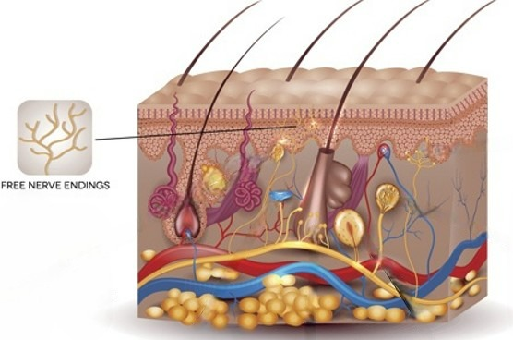
RECEPTORES CUTÁNEOS
Nociceptores: Detectan el daño o el potencial daño que se pueda producir en la piel.
Terminaciones nerviosas libres: Responden al dolor
Figura 4: Terminaciones nerviosas libres
Recuperado de: https://www.cn-healthcare.com/articlewm/20210312/content-1198142.html

Slide 7
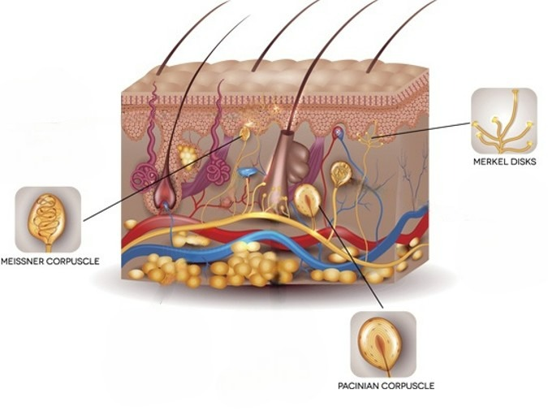
RECEPTORES CUTÁNEOS
Mecanorreceptores: Percibe la presión, la vibración y la deformación en los tejidos.
Corpúsculo de Pacini: Presión
y deformaciones en la piel.
Corpúsculo de Meissner: Tacto suave y vibraciones.
Discos de Merkel: Texturas.
Figura 3: Discos de Merkel y los corpúsculos de Pacini y Meissner
Recuperado de: https://www.cn-healthcare.com/articlewm/20210312/content-1198142.html

Slide 8
CONCLUSIONES
La piel se divide en 3 capas: epidermis, encargada de proteger a la piel; la dermis, responsable de mantener saludable la piel; y la hipodermis, quien se ocupa de la termorregulación de la piel.
Los receptores cutáneos se dividen en tres grupos: termoreceptores (cambio de temperatura), quimiorreceptores (dolor) y mecanoreceptores (deformación de los tejidos).

Slide 9
Linkografía:
https://www.cso.go.cr/temas_de_interes/medicina_del_trabajo/archivos/11.pdf
https://accedacris.ulpgc.es/bitstream/10553/106273/2/tacto_ojos_piel.pdf
https://www.kenhub.com/es/library/anatomia-es/histologia-de-la-piel
https://askabiologist.asu.edu/explore/how-do-we-feel-touch
https://humanbiology.pressbooks.tru.ca/chapter/10-7-human-senses/

